Slide 1
复习 振动与波动
机械振动
机械波

Slide 2

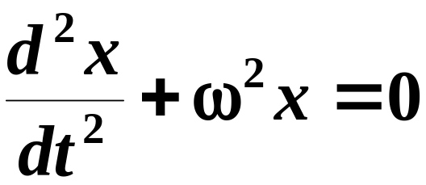
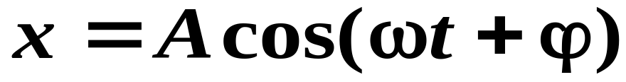
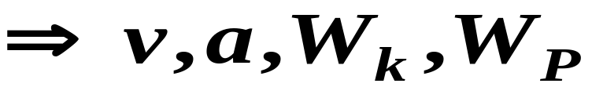
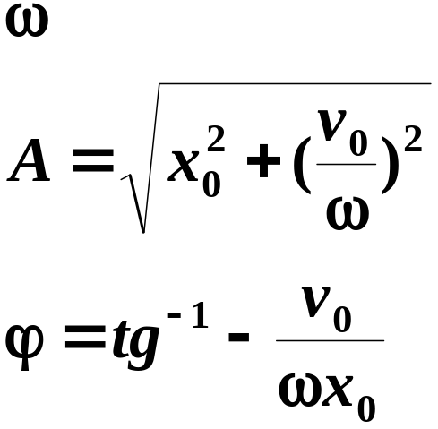
机械振动
1. 简谐振动
特征：
坐标原点在 受力平衡处
动力学方程
运动学方程（振动方程）
由此可求
（如何求?）
特征量：
要能 （1）熟练运用旋转矢量法
（2）写振动方程

Slide 3







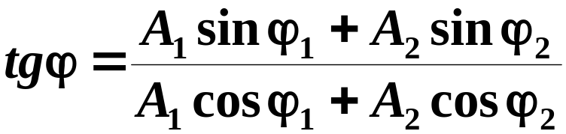
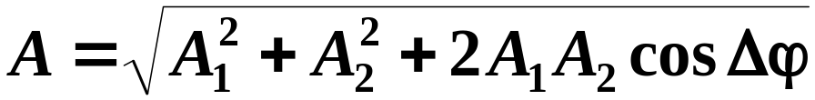
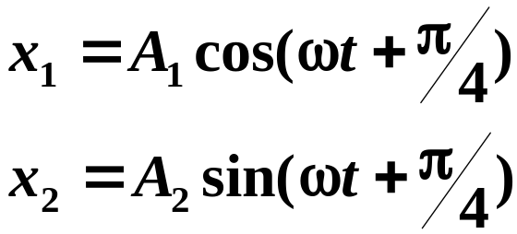




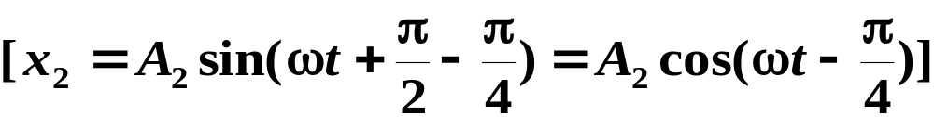



2. 同方向同频率的简谐振动的合成
例.两个同方向同频率的简谐振动
已知 A1=20cm, 合振动 A = 40 cm , 则 A2 =________。
合振动与第二个谐振动的相位差为____。
分析：由
知 ：A1 比 A2 超前 π/2

Slide 4
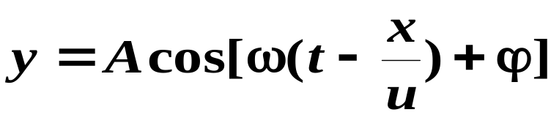
机械波
1.波动方程的建立及意义
*已知参考点的振动方程，写波动方程：
（1）坐标轴上任选一点，求出该点相对参考点的振动落后（或超前） 的时间。
（2）将参考点的振动表达式中的“ t ”减去（或加上） 这段时间，即为该波的波动方程。
（3）若有半波损失，则应在位相中再加（减）π
*已知波形曲线写波动方程：
由波形曲线确定波的特征量：A，ω，ϕ 则可写波动方程
注意：建立入射波和反射波的波动方程时，要用同一坐标系和相同的时间起点。
x 一定——振动方程
t一定——波形方程
x 、 t 变 ——波形传播
意义 ：波动是振动的传播

Slide 5
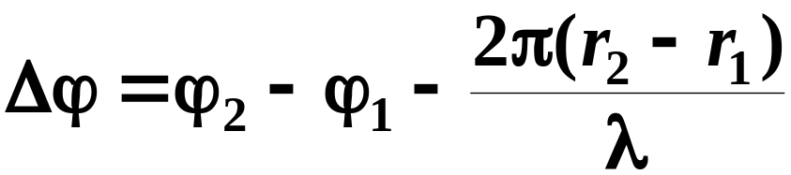

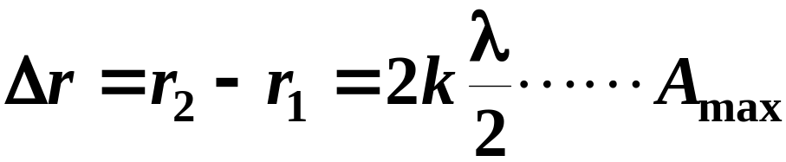
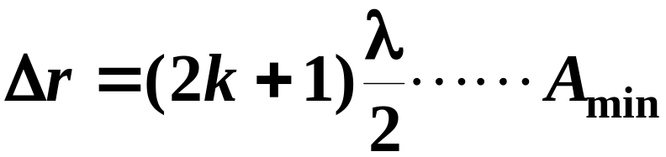
2 波的干涉
（1）相长相消的“相位差”条件
k=0，±1， ±2…...
（2）相长相消的“波程差”条件
k=0，±1， ±2…...
注意前提： 相干波源的初相位相同，即 ： ϕ ₁= ϕ ₂

Slide 6
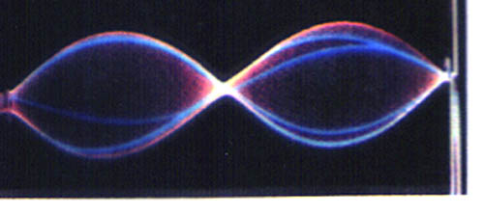
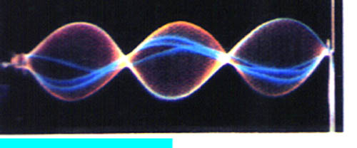
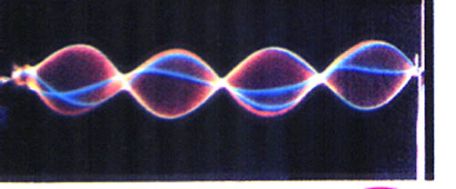

3.驻波 两列振幅相同的相干波，反向传播迭加干涉而成分段振动，波节同侧相位相同，波节两侧相位相反。
重点：
（1）写驻波的波动方程（注意半波损失问题）
（2）求波腹、波节的位置

Slide 7
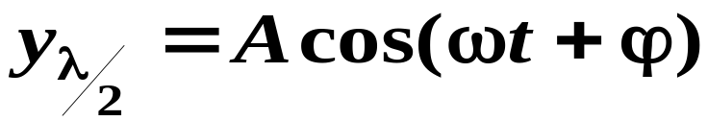
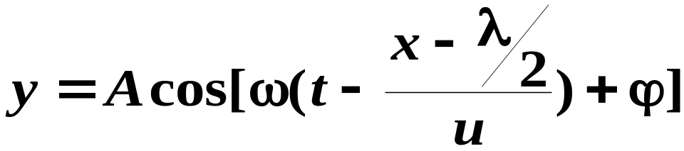
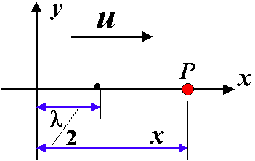
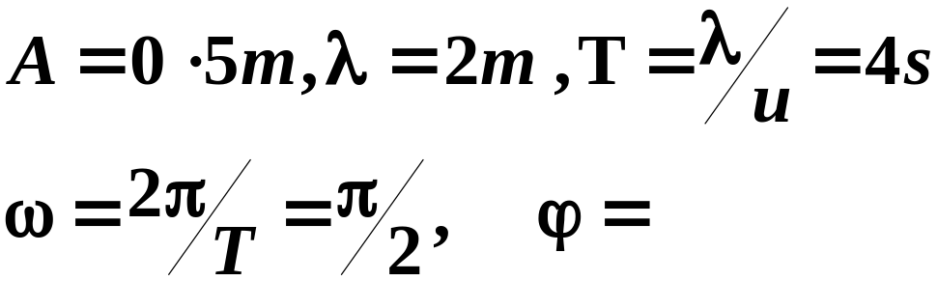

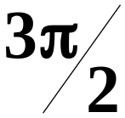
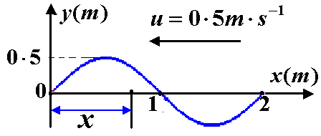
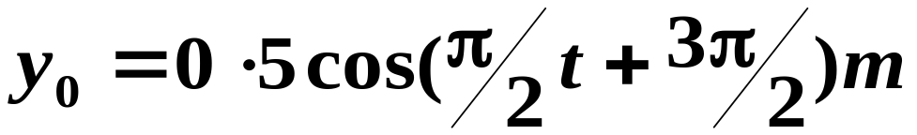
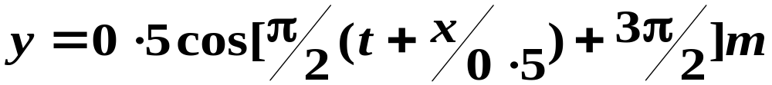
例. 已知 X = λ/2 处质点振动方程为：
写出波动方程。
解
例. 已知 t=0 时刻的波形曲线， 写出波动方程
解
波动方程：

Slide 8
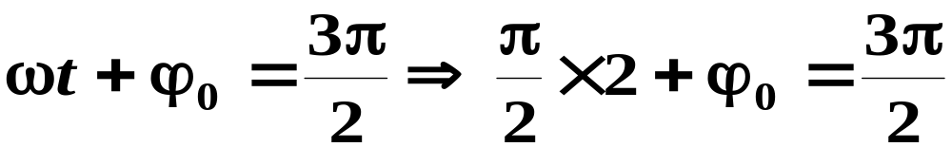
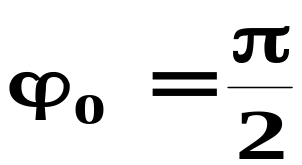
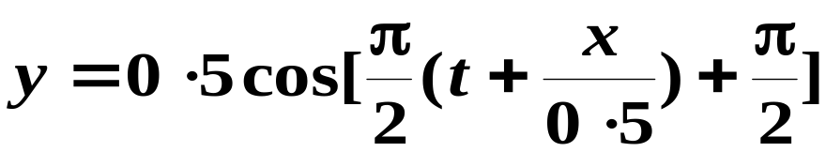
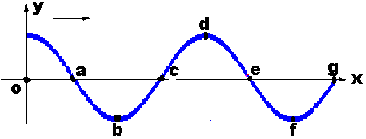

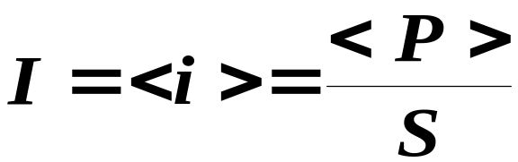
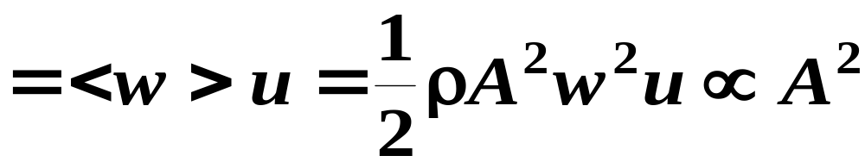
讨论：若右图为 t=2s 时的波形，又如何？
先找出O点的初相位
波动方程：
例 如下图
4.波的能量
特点：媒质元动能、势能同时
变大、变小总能量不守恒。
平衡位置处——最大
最大位移处——最小
该时刻，能量为最大值的
媒质元位置是_________
能流密度平均值（波的强度）

